Slide 1
Interpretarea semantică
bazată pe analiza sintactică

Slide 2
Interpretarea semantică
semantic interpretation, semantic realisation sau semantic analysis
este procesul transformării
reprezentării sensului
din limbaj natural
într-un limbaj logic
în mod automat.

Slide 3
Interpretarea semantică
Limbaj natural:
Ariciul culege ciuperci în pădure.
Limbaj logic:
loc(culege(ariciul,ciuperci), pădure).

Slide 4
Interpretarea semantică
este un proces compoziţional sau proces de compunere (compositionality)
Compunerea semantică este procesul de combinare a sensurilor cuvintelor
pentru a forma sensurile diverselor grupuri sintactice
sau ale propoziţiilor.

Slide 5
Interpretarea semantică - proces compoziţional
cresc
ciuperci
pădure
Noi formăm:
În pădure cresc ciuperci.
Calculatorul formează:
loc(cresc( ciuperci), pădure)

Slide 6
Interpretarea semantică - proces compoziţional
în
masă
lîngă
documentul
este
dulap
Noi formăm:
Calculatorul formează:

Slide 7
Pentru interpretarea semantică a propoziţiei avem nevoie de următoarele condiţii:
fiecare element al propoziţiei trebuie să aibă sensul propriu determinat;
trebuie să existe un mecanism de unire a sensurilor elementelor, care ar produce sensul adecvat al propoziţiei în întregime.

Slide 8
Etapele analizei a textului
Propoziţia: Mingea era verde
Analiza morfologică:
  N(art) V(trecut) Adj
Analiza sintactică:
((NP mingea)(VP era(verde))
Interpretarea semantică:
  (trecut este(<art m1 minge> verde (m1) ))
Interpretarea contextuală:
Trecut (verde m03)

Slide 9
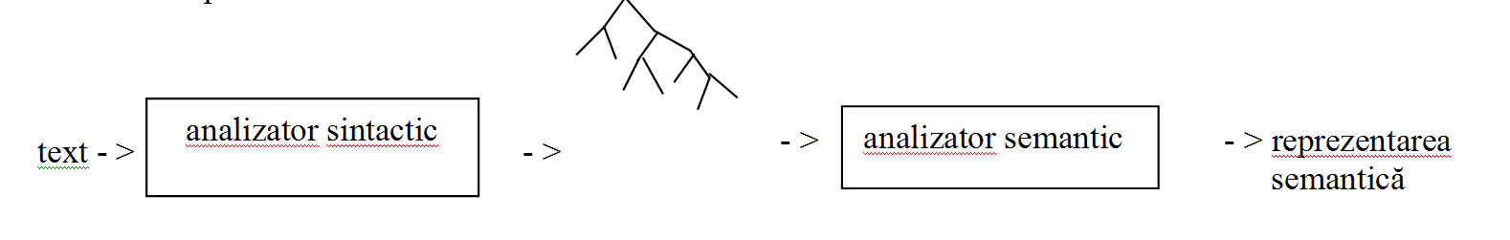
Două metode de interpretare semantică bazată pe analiza sintactică
1. Consecutivă:

Slide 10
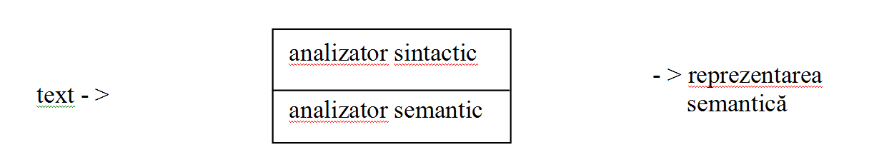
Două metode de interpretare semantică bazată pe analiza sintactică
1. Paralelă:

